Slide 1
웹프로그래밍
(servlet&jsp_JUNIT_TDD)
평가

Slide 2
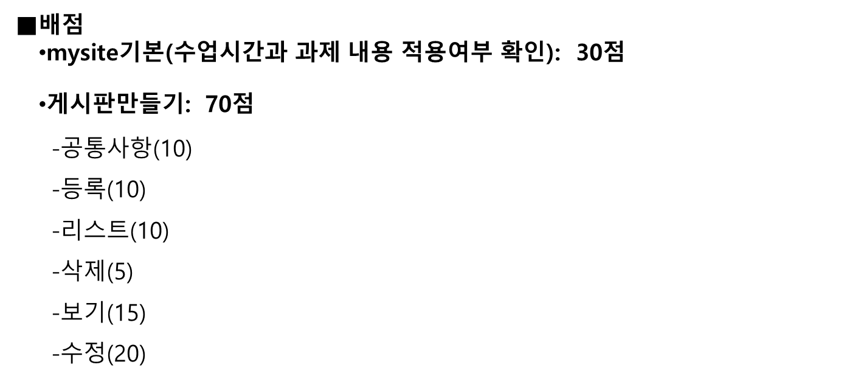
servlet&jsp 평가
01
제출방법
  자신의 GitHub에 업로드
  저장소(Repository) 명 mysite

Slide 3
servlet&jsp 평가
01
평가항목상세 – mysite기본(수업시간과 과제 내용 적용여부 확인): 30점
  범위 : (mysite main, 회원가입 및 수정, 로그인관련, guestbook)
    적절한 Dao 와 Vo 를 사용 : 3점
    페이지이동의 올바른 사용(redirection, forword) : 3점
    공통파일 include 여부(header.jsp aside.jsp footer.jsp) : 2점
    로그인 성공, 실패에 따른 header 의 메뉴적용 : 2점
    el, jstl 사용(스클립틀릿 사용금지): 5점
    guestbook 구현여부 : 15점

Slide 4
servlet&jsp 평가
01
평가항목상세 – 게시판 만들기(총 70점)
  공통사항(10점)
    적절한 Dao 와 Vo 를 사용
    페이지이동의 올바른 사용(redirection, forword)
    공통파일 include 여부(header.jsp aside.jsp footer.jsp)
    로그인 성공, 실패에 따른 header 의 메뉴적용
    el, jstl 사용(스클립틀릿 사용금지)
    -Dao 의 테스트 여부 DaoTest.java 파일을 만들어서 단위 테스트 여부

Slide 5
servlet&jsp 평가
01
평가항목상세 – 게시판 만들기(총 70점)
  등록(10점)
    로그인 사용자만 게시물 입력가능
    제목, 본문은 사용자 입력
    이름 로그인 정보로 자동 입력
    등록시간은 DB에서 저장시점시간으로 등록
    최초조회수는 0 으로 등록 됨
    등록후 리스트로 이동

Slide 6
servlet&jsp 평가
01
평가항목상세 – 게시판 만들기(총 70점)
  리스트(10점)
    로그인 사용자, 비로그인 사용자 모두 리스트를 볼 수 있음
    리스트 출력(페이징 기능 없이 모든 게시물 출력)
    최근글이 맨위로
    로그인 사용자만 글쓰기 버튼이 보임
    제목을 클릭하면 글보기로 이동
    작성일은 18-01-25 13:23 형태로 출력
    자신이 작성한 글에만 삭제버튼(쓰레기통아이콘) 이 보임
  삭제(5점)
    게시물 리스트에서 삭제버튼(쓰레기통아이콘) 클릭시 해당 게시물 삭제됨
    삭제 후 리스트로 이동

Slide 7
servlet&jsp 평가
01
평가항목상세 – 게시판 만들기(총 70점)
  보기(15점)
    로그인 사용자, 비로그인 사용자 모두 선택한 게시물을 볼 수 있음
    자신이 작성한 글인경우에만 글수정 버튼이 보임 (타인의 글인 경우 보이지 않음)
    →자신이 작성한 글만 수정할 수 있음
    게시물을 읽을 경우 조회수가 1 증가됨
  수정(20점)
    글보기 페이지에서 글수정 버튼을 클릭해서 이동
    글수정 후 글수정 버튼을 클릭하면 수정한 내용이 반영됨
    (등록일은 변경되지 않음→최초등록일)
    -수정내용 반영 후 리스트로 이동
    -취소버튼 클릭시 해당글의 보기 페이지로 이동

Slide 8
servlet&jsp 평가
01
게시판 테이블 정보
users
no | number | PK | 회원식별번호
id | varchar2(20) | UNIQUE, NOT NULL | 아이디
password | varchar2(20) | NOT NULL | 패스워드
name | varchar2(20) |  | 이름
gender | varchar2(10) |  | 성별
board
no | number | PK | 게시물식별번호
title | varchar2(500) | NOT NULL | 제목
content | varchar2(4000) |  | 내용
hit | number | 0 | 조회수
reg_date | date | NOT NULL | 등록일
user_no | number | FK NOT NULL | 회원식별번호
board 시퀀스명 : seq_board_no

Slide 9
표지
Board 스토리보드
(mysite)
버전 | 일자 | 상세 개정 내용 | 개정부분

Slide 10
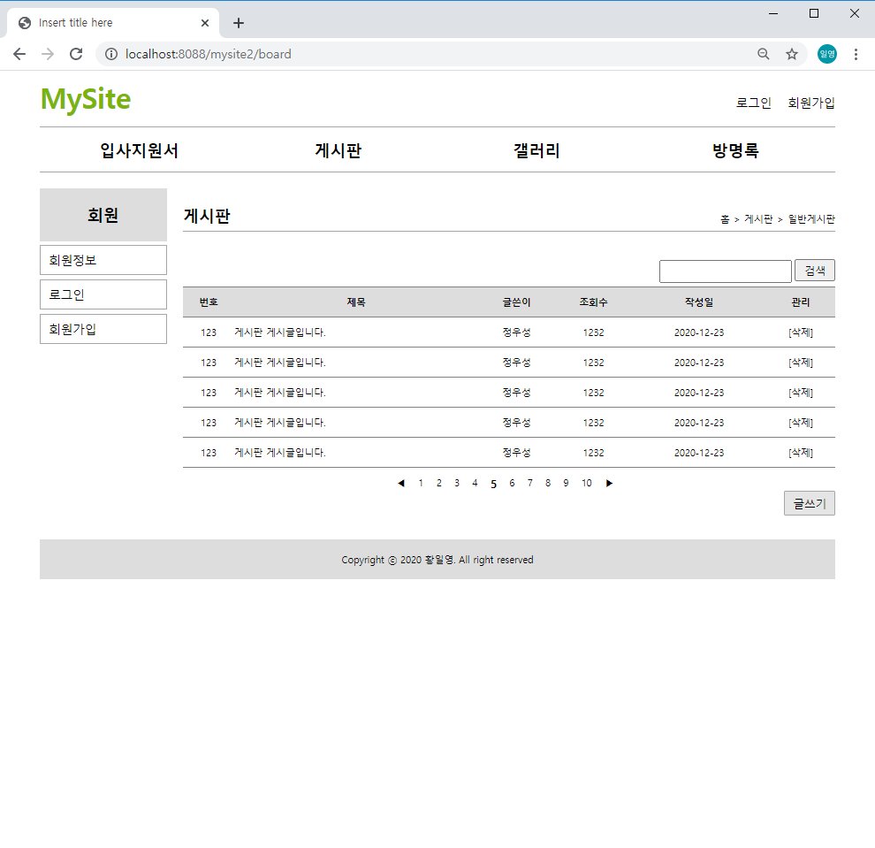
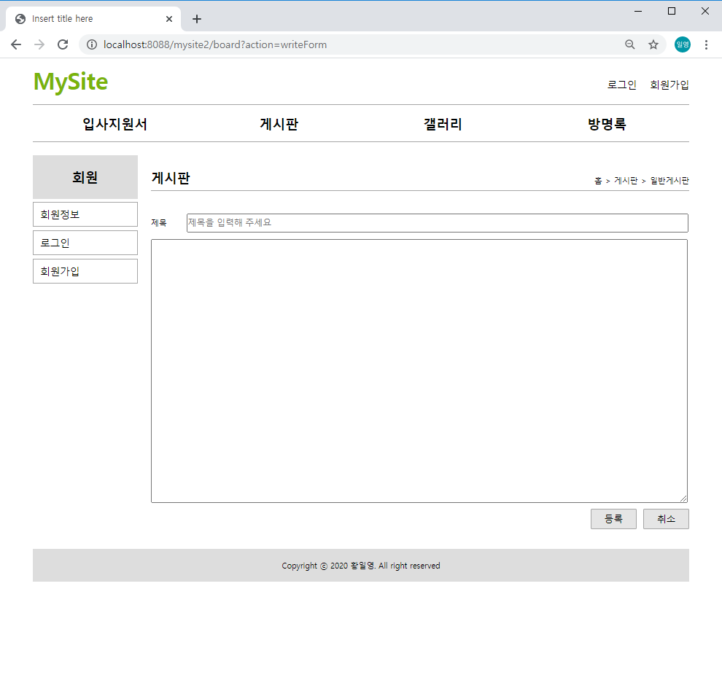
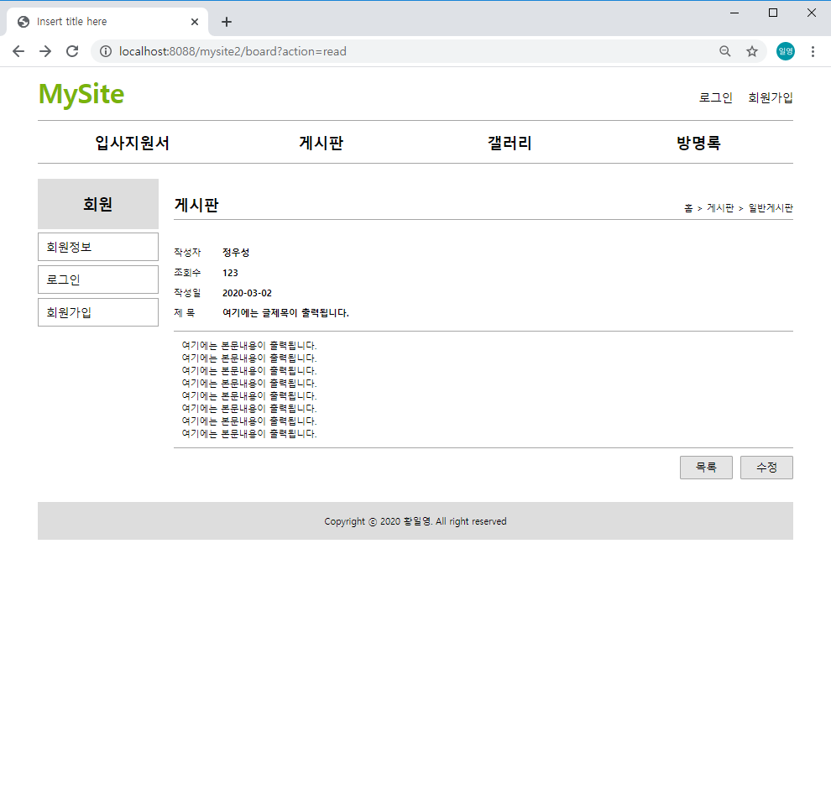
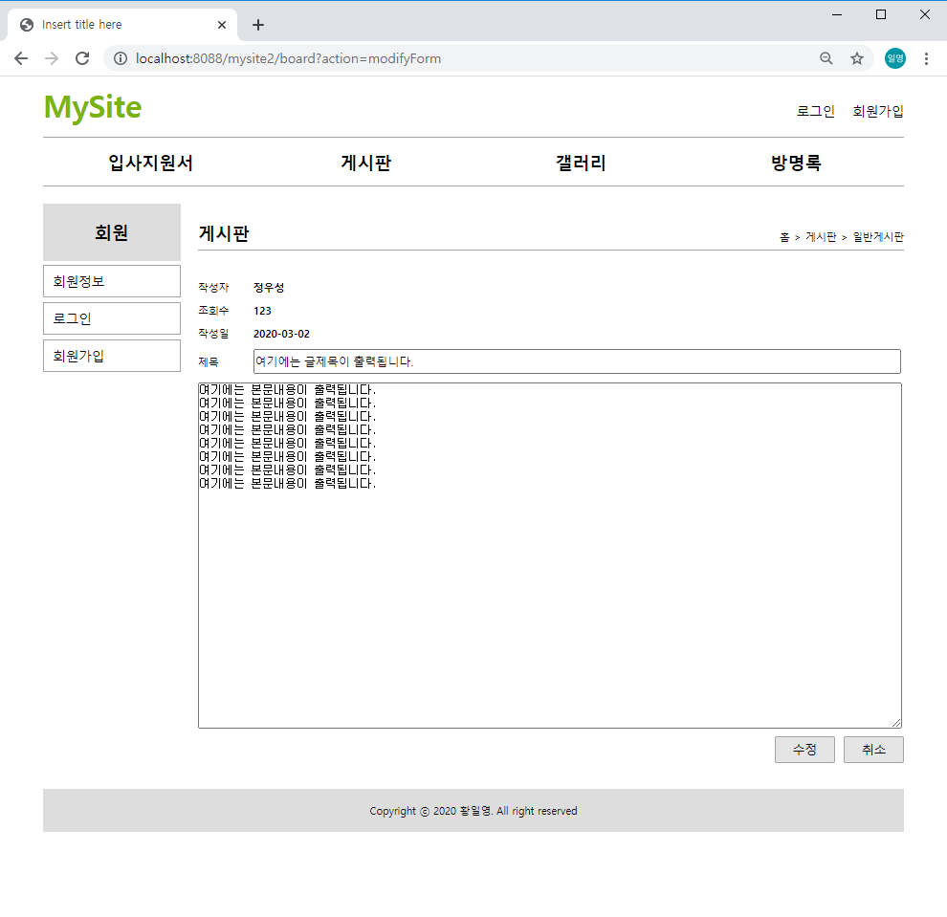
전체 구성도
리스트
리스트
등록폼
#1 제목
클릭시 보기 페이지로 이동
#2 삭제버튼
자신의 글에만 삭제버튼 보임
(로그인회원중 자신이 작성한 글)
클릭시 선택한 글 삭제 처리됨
1
2
#3 글쓰기버튼
로그인 사용자만 보임
클릭시 등록폼 으로 이동됨
3
6
7
보기
#4 글수정 버튼
자신이 작성한 글에서만 글수정버튼 보임
클릭시 수정 폼으로 이동됨
보기
수정폼
등록폼
#6 등록 버튼
클릭시 자신이 작성한 글이 등록된 후
리스트페이지로 이동됨
수정폼
5
4
#8 수정 버튼
클릭시 자신이 작성한 글이 수정된 후
리스트페이지로 이동됨
8
9
공통
#5 글목록 버튼, #7 취소 버튼, #9 취소 버튼
리스트페이지로 이동

